Slide 1
4-Step Learning System
(Description )

Slide 2
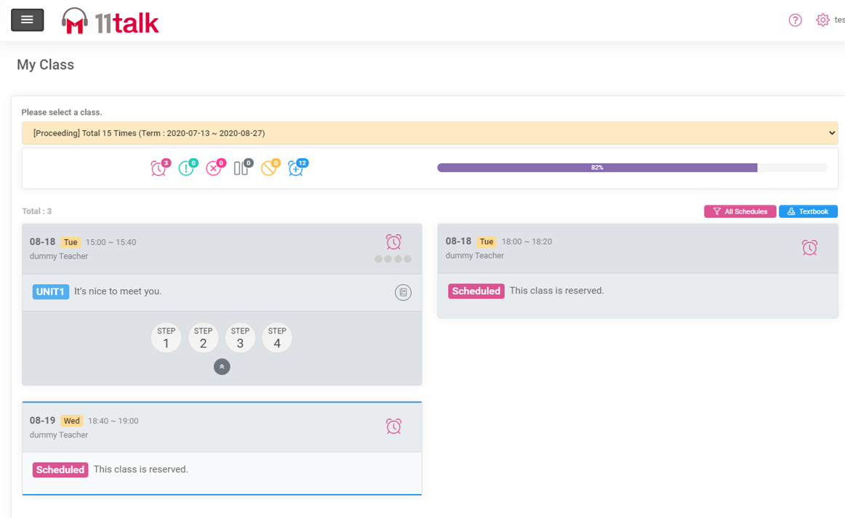

Systematic and Effective Learning Method
高效的線上課學習系統
11talk's 4-step learning method has created great results in improving students' English macro skills from listening, writing, and reading, and speaking.
11talk的四步學習方法在提高學生的聽、說、讀、寫的四個英語全方面能力並取得顯著成績

Slide 3
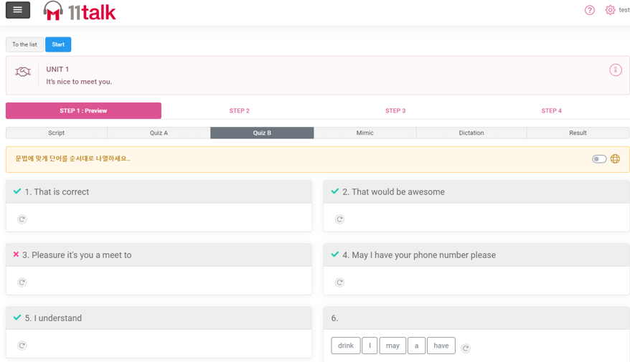
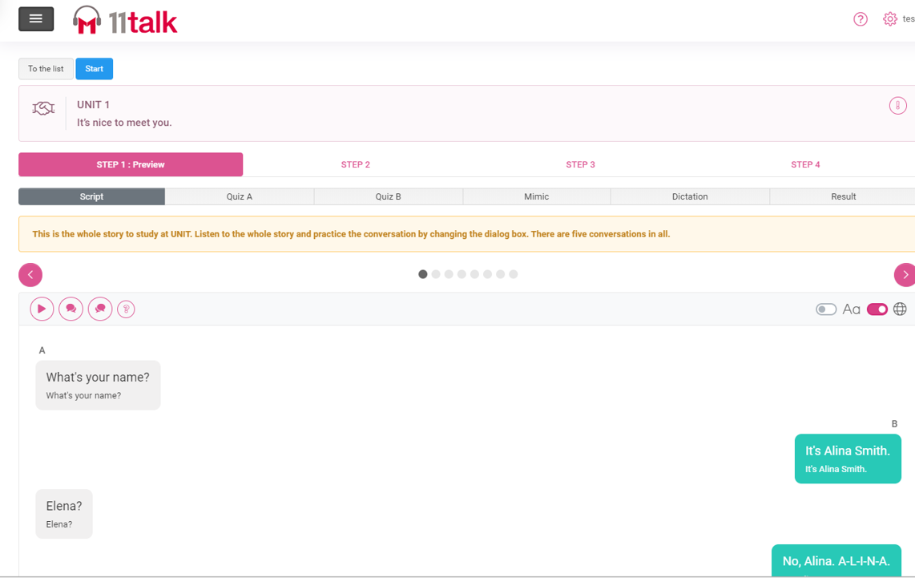
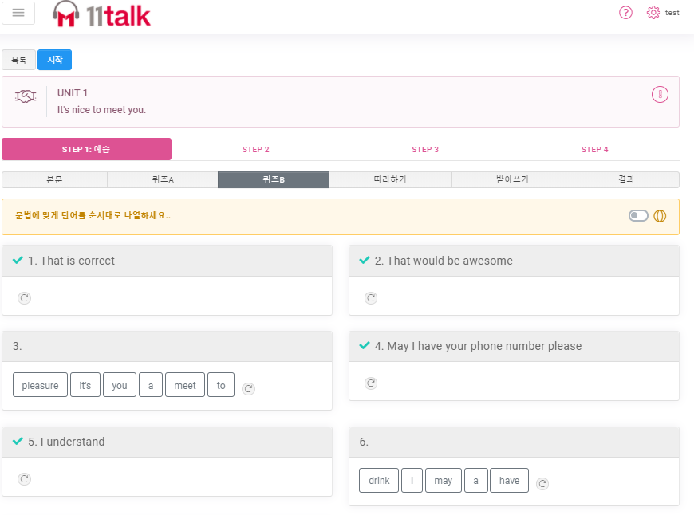
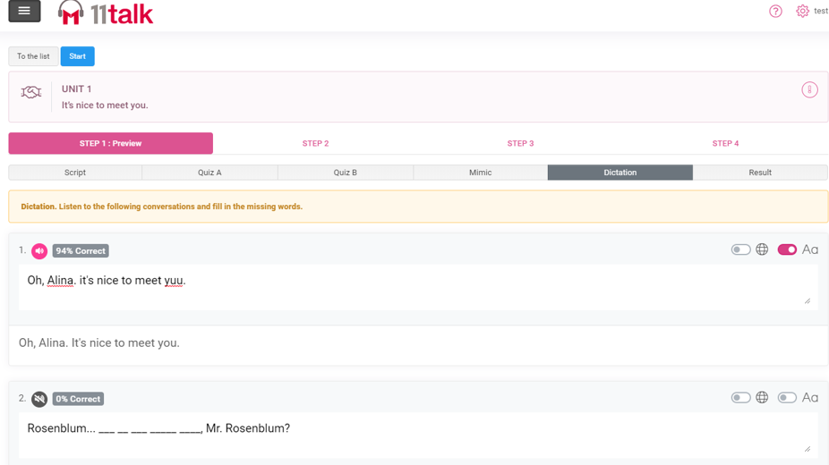

Step 1(Preview): Learn vocabulary and expressions before the class through initial quizzes, English audio files, and follow-up conversations.
Bước 1 (Xem trước): Học từ vựng và cách diễn đạt trước lớp thông qua các câu đố ban đầu, tệp âm thanh tiếng Anh và các cuộc hội thoại tiếp theo.
步驟1（預習）：在上課之前，通過初步測驗，英語錄音檔等文件和後續對話來學習詞彙和表達方式。
您可以通過聽錄音檔開始為即將上課的課程練習新的表達方式和單詞
參加測驗A，並配對將完成句子的正確單詞/片語
You may start practicing the new expression and words for your incoming lesson by listening to the audio script.
Take Quiz A and match the right word / phrase that will complete the sentence
Bạn có thể bắt đầu luyện tập cách diễn đạt và từ mới cho bài học sắp tới của mình bằng cách nghe đoạn âm thanh.
Làm câu đố A và nối từ / cụm từ phù hợp để hoàn thành câu
Ghi nhớ các biểu thức mới
bằng cách làm câu đố B và sắp xếp lại các từ
記住新的表達方式
通過參加測驗B並重新排列單詞
One of the best ways of English Learning is mimicking. it will be easier for you to remember the words and expressions by mimicking audio script with proper pronunciation
Remember the new expressions
by taking quiz B and re-arranging the words
模仿是最好的英語學習方式之一。通過模仿具有適當發音的錄音檔，您將更容易記住單詞和表達方式
Một trong những cách học tiếng Anh tốt nhất là bắt chước. bạn sẽ dễ dàng nhớ các từ và cách diễn đạt hơn bằng cách bắt chước tập lệnh âm thanh với cách phát âm phù hợp

Slide 4
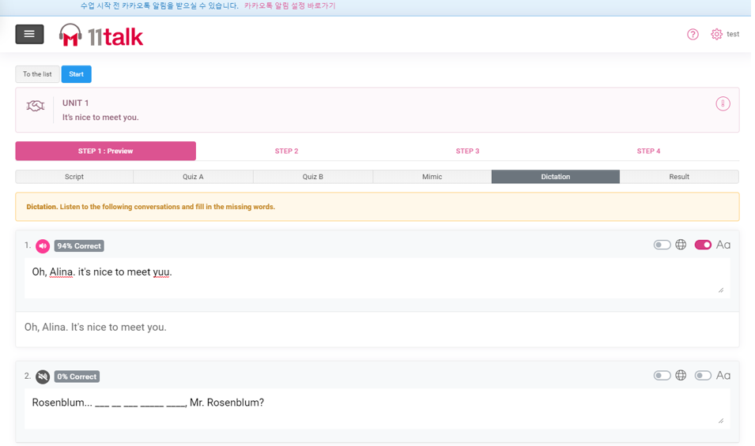
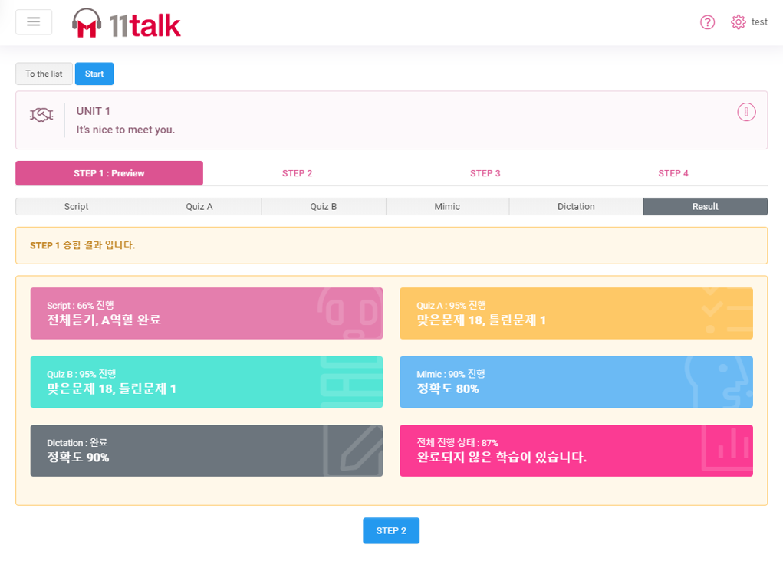

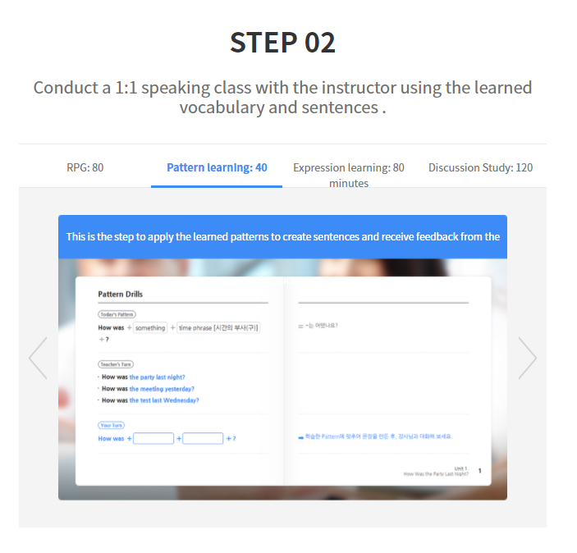
查看你在課程預覽中錯過的事情，並確保記住本單元中的新單詞和新表達
通過聽寫練習，學習效果會更好
retention is more effective by answering the dictation exercise.
Check the things you have missed from your lesson preview and make sure to remember the new words and expressions from the unit
việc duy trì hiệu quả hơn bằng cách trả lời bài tập chính tả.
Kiểm tra những điều bạn đã bỏ lỡ từ phần xem trước bài học của mình và đảm bảo ghi nhớ các từ và cách diễn đạt mới từ bài học

Slide 5
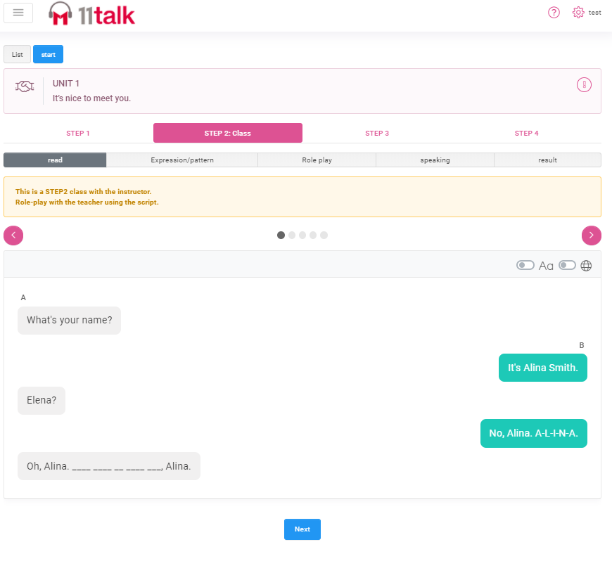
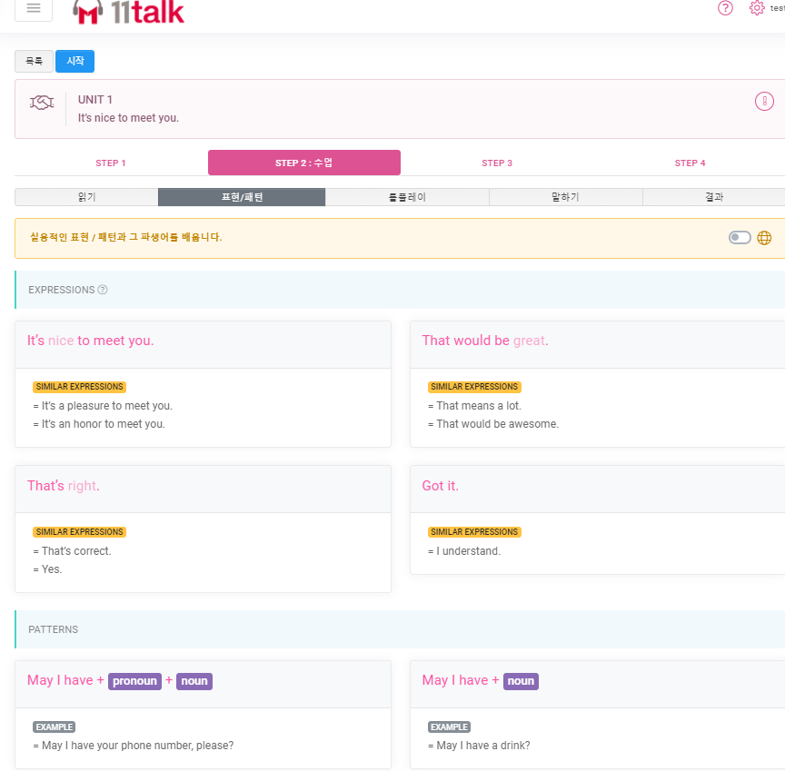
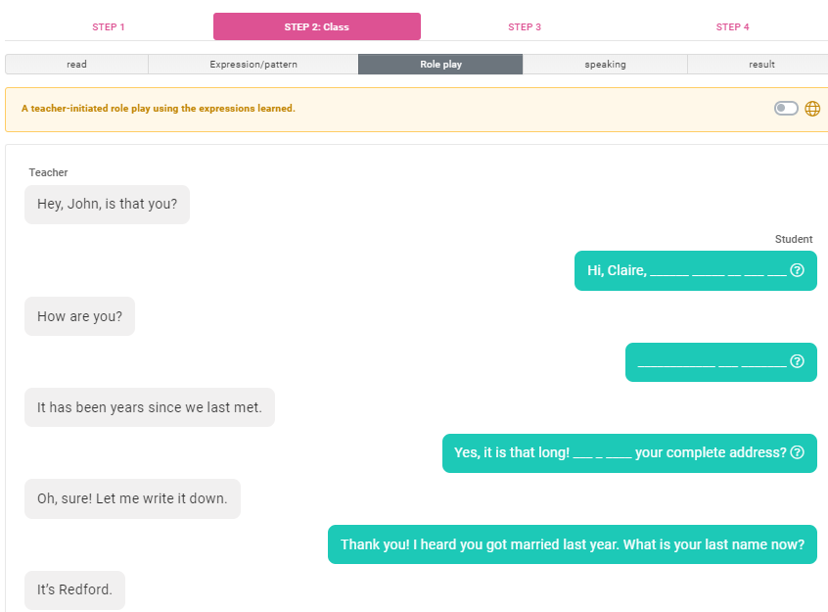


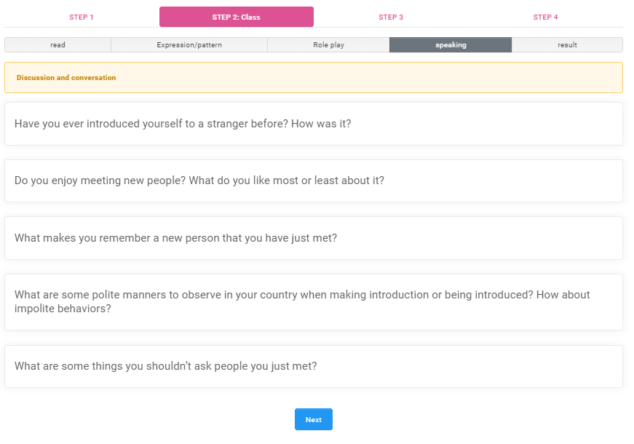
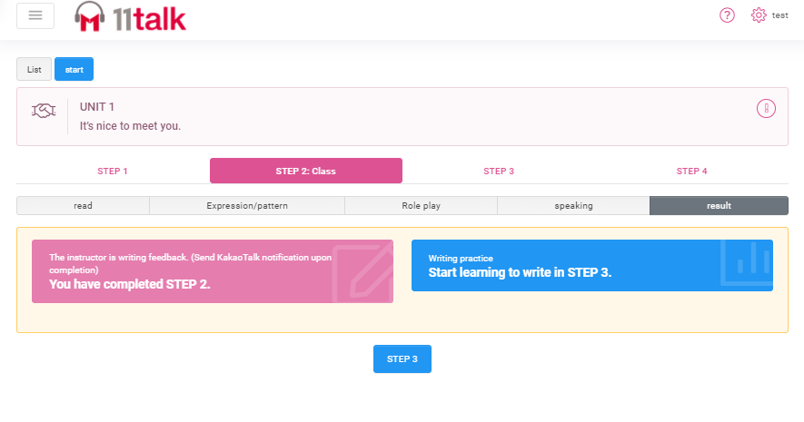

Step 2 (1 on 1 class with your teacher) :Use the self-learned vocabulary and expressions in class with your 1:1 Online English teacher.
Bước 2 (Lớp học 1 kèm 1 với giáo viên của bạn): Sử dụng từ vựng và cách diễn đạt tự học trên lớp với giáo viên tiếng Anh trực tuyến 1: 1 của bạn.
Thực hành trọng âm và phát âm với Giáo viên 1: 1 của bạn bằng cách đọc kịch bản bài học.
Tìm hiểu các biểu thức / mẫu thực tế và các biểu thức tương tự để sử dụng hàng ngày
Tham gia hoạt động với giáo viên của bạn thông qua phần đóng vai
Practice accent and pronunciation with your 1:1 Teacher by reading the lesson script.
Learn practical expressions/patterns and similar expressions for everyday use
通過對話練習的部分與老師進行互動
學習日常使用的實用表達式/模式和類似表達式
Engage in activity with your teacher through the role play section
通過閱讀課程，與1：1老師練習口音和發音
通過在課本中使用所學到的知識來加以強化記憶
通過使用實用的表達方式來回答老師的問題，以達到流利使用的程度
Seal in what you have learned by using it on your written output.
Gain fluency by using the practical expressions and patterns in answering your teacher’s questions.
Đạt được sự trôi chảy bằng cách sử dụng các cách diễn đạt và mẫu thực tế khi trả lời các câu hỏi của giáo viên.
Ghi dấu những gì bạn đã học được bằng cách sử dụng nó trên đầu ra bằng văn bản của bạn.

Slide 6
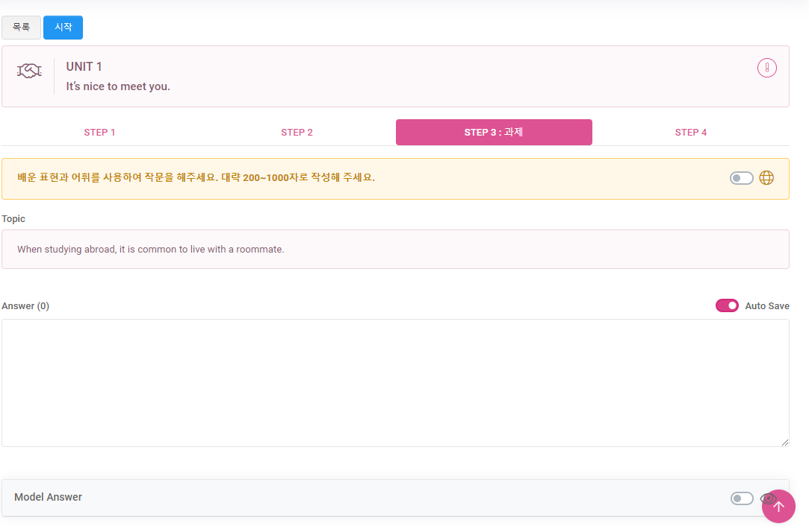
Step 3 (Homework) : Give in to more practice by completing your homework and using the learned expressions and vocabulary set on your written output
Bước 3 (Bài tập về nhà): Thực hành nhiều hơn bằng cách hoàn thành bài tập về nhà của bạn và sử dụng các cụm từ vựng và biểu thức đã học được trên đầu ra bằng văn bản của bạn

Slide 7
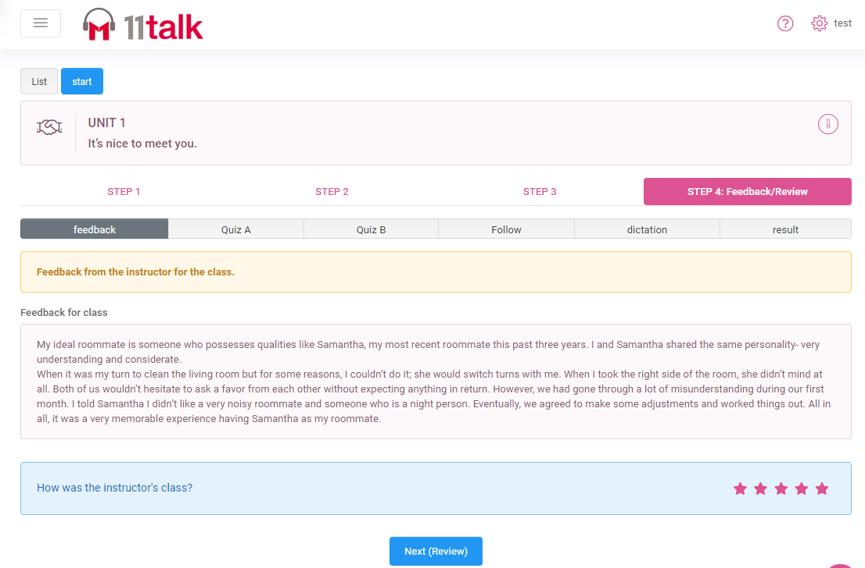
Step 4(Classified Review): Check out your daily class feedback and review your teacher’s comments and suggestions. Have a retake on quizzes A and B, mimicking activity and dictation exercise, and See what you have missed.
Bước 4 (Đánh giá đã phân loại): Kiểm tra phản hồi trên lớp hàng ngày của bạn và xem xét các nhận xét và đề xuất của giáo viên. Làm lại các câu đố A và B, bắt chước hoạt động và bài tập đọc chính tả, và Xem những gì bạn đã bỏ lỡ.

